Slide 1
Ácido-Base
CCM0114 – Química I
Equilíbrio químico, Conceitos de ácido e base, pH e titulação

Slide 2
Evolução dos conceitos sobre ácidos e bases
I)
Arrhenius (final do Século XIX)
Se destaca por seus estudos sobre dissociação iônica
Definição:
Ácido = substância que se ioniza em água liberando H⁺ e ânions.
Base = substância que se ioniza com a água liberando OH⁻ e cátions.
Limitações do modelo:
Não explica o comportamento básico de espécies como NH₃.
Não explica como poderia ocorrer em outros solventes.
Exemplos:
H⁺ + OH⁻ → H₂O

Slide 3
Evolução dos conceitos sobre ácidos e bases
II)
Bronsted-Lowry (Século XX)
Estudos independentes entre esses dois cientistas;
Definição:
Ácido = espécie que doa H⁺ em uma reação química.
Base = espécie que recebe H⁺ em uma reação química.
Explica situações como NH₃.
Limitações do modelo:
Vale apenas para soluções aquosas. Não vale para outros solventes.
Exemplos:
HCl (g) + H₂O (l) → Cl⁻ (aq) + H₃O⁺ (aq)
NH₃ (g) + H₂O (l) ⇌ OH⁻ (aq) + NH₄⁺ (aq)

Slide 4
Evolução dos conceitos sobre ácidos e bases
III)
Lewis (Século XX)
Estudos sobre interações entre espécies e ligações químicas.
Definição:
Ácido = espécie que recebe um par de elétrons.
Base = espécie que doa o par de elétrons.
Modelo mais abrangente sobre ácidos e bases, vale para qualquer sistema, não apenas aquoso.
Exemplos:
BF₃ + H₃N → F₃B-NH₃
SiF₄ + 2 F⁻ → SiF₆²⁻
H⁺ + H₂O → H₃O⁺
..

Slide 5
Evolução dos conceitos sobre ácidos e bases
III)
Lewis (Século XX)
Estudos sobre interações entre espécies e ligações químicas.
Definição:
Ácido = espécie que recebe um par de elétrons.
Base = espécie que doa o par de elétrons.
Exemplos:
BF₃ + H₃N → F₃B-NH₃
SiF₄ + 2 F⁻ → SiF₆²⁻
H⁺ + H₂O → H₃O⁺
..
Ácido de
Lewis
Base de
Lewis
Aduto

Slide 6
Nesse momento, vamos dar mais ênfase ao modelo de Bronsted-Lowry...

Slide 7
Ácido / Base
Bronsted-Lowry
Estudos independentes entre esses dois cientistas;
Definição:
Ácido = espécie que doa H⁺ em uma reação química.
Base = espécie que recebe H⁺ em uma reação química.
HCl (g) + H₂O (l) → Cl⁻ (aq) + H₃O⁺ (aq)
HCl (g) + NH₃ (g) → Cl⁻ (aq) + NH₄⁺ (aq)
Ácido Base íon cloreto íon oxônio
Ácido Base íon cloreto íon amônio

Slide 8
Ácido e base conjugados
Surge, na teoria de Bronsted-Lowry o conceito de ácido conjugado e base conjugada!
CH₃CO₂H (aq) + H₂O (l) ⇌ CH₃CO₂⁻ (aq) + H₃O⁺ (aq)
NH₃ (g) + H₂O (l) ⇌ NH₄⁺ (aq) + OH⁻ (aq)
Ácido acético Água íon acetato íon oxônio
Ácido Base Base conjugada Ácido conjugado
Amônia Água íon amônio íon hidroxônio
Base Ácido Ácido conjugado Base conjugada

Slide 9
Uma pausa para tratar de solvatação...
Como um H+ estará em solução aquosa?
H⁺
Na prática ele não estará sozinho!! Veremos a espécie H₃O⁺!!
Alguns estudos apontam para o mais correto ser a espécie [(H₃O)(H₂O)₃]⁺ ou [H₉O₄]⁺

Slide 10
Voltando aos pares conjugados
Todo ácido, ao se dissociar, forma uma base conjugada.
Toda base, ao se dissociar, forma um ácido conjugado.
Reações ácido-base formam pares conjugados –acido – base!
A água pode ser tanto ácido quanto Base de Brownsted-Lowry!!

Slide 11
Exemplo de ácidos conjugados...
CH₃CO₂H (aq) + H₂O (l) ⇌ CH₃CO₂⁻ (aq) + H₃O⁺ (aq)
CH₃CO₂⁻ (aq) + H₃O⁺ (aq) ⇌ CH₃CO₂H (aq) + H₂O (l)
Ácido acético Água íon acetato íon oxônio
Ácido Base Base conjugada Ácido conjugado
Base Ácido Ácido conjugado Base conjugada
Reação inversa...
E o que isso nos diz?

Slide 12
Força de ácidos e bases...
O que significa um ácido / base ser forte?
Ácido forte é um bom doador de H⁺!
Base forte é uma boa receptora de H⁺.
Portante, os pares conjugados...
A Base conjugada do ácido forte tem baixa tendência a receber o próton...
O ácido conjugado da base forte tem baixa tendência a doar o próton!

Slide 13
Conclusão...
Ácido forte gera base conjugada fraca!
Ácido fraco gera base conjugada forte!
Base forte gera ácido conjugado fraco!
Base fraca gera ácido conjugado forte!
HCl ... Cl⁻ // H₃C-CO₂H ... H₃C-CO₂⁻
NaOH ... Na⁺ // NH₃ ... NH₄⁺

Slide 14
E o caso da água?
HCO₂H (aq) + H₂O (l) ⇌HCO₂⁻ (aq) + H₃O⁺ (aq)
H₂O (l) + NH₃ (aq) ⇌ OH⁻ (aq) +NH₄⁺ (aq)
Ácido Base Base conjugada Ácido conjugado
Ácido Base Base conjugada Ácido conjugado
A água pode ter o comportamento tanto de ácido quanto de base

Slide 15
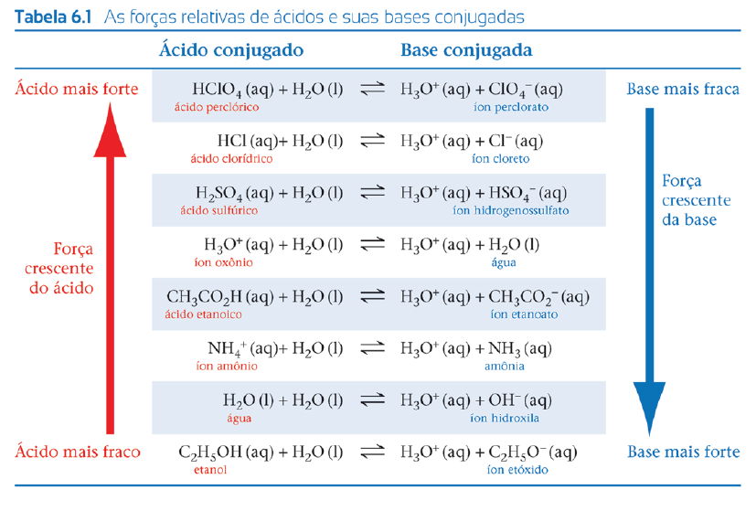

Slide 16
E as constantes de equilíbrio?
Suponha um ácido genérico HA...
HA (aq) + H₂O (l) ⇌ A⁻ (aq) + H₃O⁺ (aq)
$$Kc=\frac{\left[H3O+\right][A−]}{\left[HA\right][H2O]}$$
1
$$Kc=Ka=\frac{\left[H3O+(aq)\right][A−(aq)]}{\left[HA(aq)\right]}$$
Portanto, K_{a} ou constante de acidez ou constante ácida, é um caso particular de constante de equilíbrio!

Slide 17
Constante básica
Para se evitar trabalhar com valores muito pequenos, é comum linearizar essa escala através da aplicação de um logaritmo.
$$pKa=−\log_{10}{Ka}$$

Slide 18
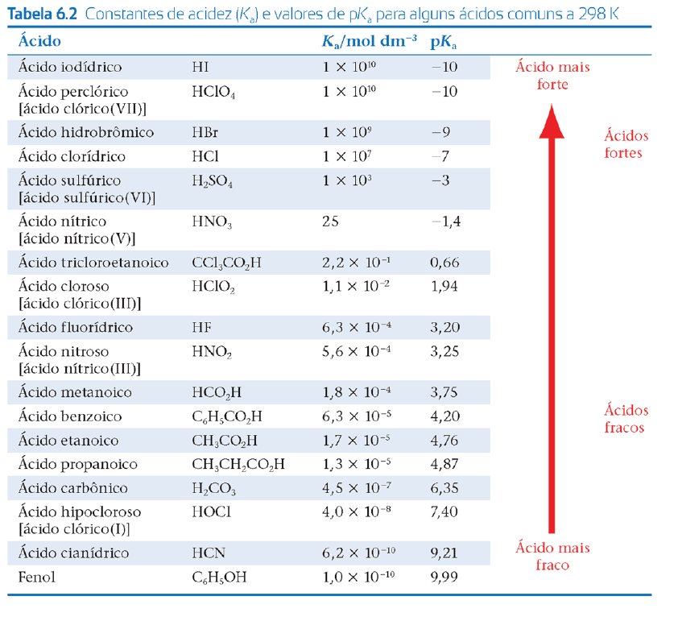

Slide 19
Efeito de nivelamento: ácidos fortes são completamente ionizados em água e parecem ter forças iguais.
Usando um solvente pior receptor de H⁺: afeta o pK_{a}.
pK_{a} do HCl em água = -7
pK_{a} do HCl em acetonitrila = 8,9.

Slide 20
E para ácidos polipróticos?
Não abordado na aula passada!
H₂SO₄ (aq) + H₂O (l) ⇌ HSO₄⁻ (aq) + H₃O⁺ (aq)
HSO₄⁻ (aq) + H₂O (l) ⇌ SO₄²⁻ (aq) + H₃O⁺ (aq)
$$Ka1= \frac{\left[HSO4−\right][H3O+]}{[H2SO4]}$$
$$Ka2= \frac{\left[SO4−\right][H3O+]}{[HSO4−]}$$

Slide 21
Ácido fosfórico

Slide 22
Visão microscópica do processo...
Ordene em ordem crescente de pKa entre:
ácido acético
ácido trifluoroacético
ácido tricloroacético
Justifique!

Slide 23
Visão microscópica do processo...
F₃C-C(=O)OH (ácido trifluoroacético): pKa = 0,23
Cl₃-C(=O)OH (ácido tricloroacético): pKa = 0,66
H₃C-C(=O)OH (ácido acético): pKa = 4,75

Slide 24
E as constantes de equilíbrio?
Suponha uma base genérica B...
B (aq) + H₂O (l) ⇌ BH⁺ (aq) + OH⁻ (aq)
$$Kc=\frac{\left[BH+\right][OH−]}{\left[B\right][H2O]}$$
1
$$Kc=Kb=\frac{\left[BH+(aq)\right][OH−(aq)]}{\left[B(aq)\right]}$$
Portanto, K_{b} ou constante de basicidade ou constante básica, é também um caso particular de constante de equilíbrio!

Slide 25
Constante básica
Novamente, para se evitar trabalhar com valores muito pequenos, é comum linearizar essa escala através da aplicação de um logaritmo.
$$pKb=−\log_{10}{Kb}$$

Slide 26
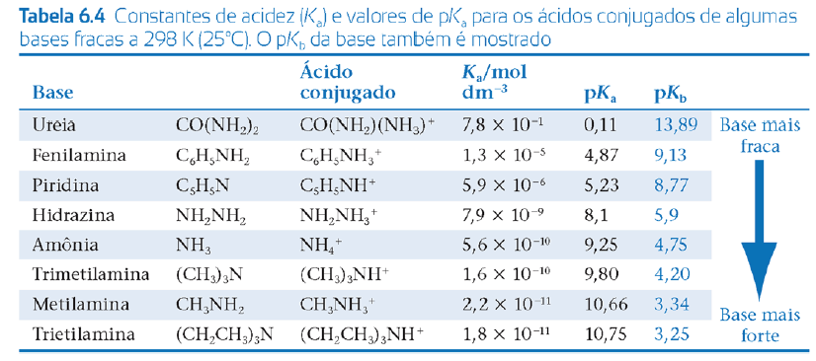

Slide 27
E o caso da água?
HCO₂H (aq) + H₂O (l) ⇌HCO₂⁻ (aq) + H₃O⁺ (aq)
H₂O (l) + NH₃ (aq) ⇌ OH⁻ (aq) +NH₄⁺ (aq)
Ácido Base Base conjugada Ácido conjugado
Ácido Base Base conjugada Ácido conjugado
A água pode ter o comportamento tanto de ácido quanto de base

Slide 28
A escala de pH
pH é uma escala conveniente para se medir valores da concentração de H⁺ em um sistema!
$$pH=−\log_{10}{[H3O+\left(aq\right)]}$$
A escala varia de 0 a 14, mas podem existir valores menores que zero e maiores que 14.

Slide 29
A escala de pH
pOH é uma forma de se medir a quantidade de OH⁻ da solução
$$pOH=−\log_{10}{[OH−\left(aq\right)]}$$
A escala varia de 0 a 14, mas podem existir valores menores que zero e maiores que 14.

Slide 30
Ionização da água
Em sua maioria, a água pura encontra-se na forma neutra (H₂O). Há entretanto, uma pequena taxa de autoionização:
H₂O (l) + H₂O (l) ⇌ OH⁻ (aq) + H₃O⁺ (aq)
$$Kc=\frac{\left[H3O+\right][OH−]}{\left[H2O\right]2}$$
$$Kc=Kw=\left[H3O+\right][OH−]$$
1

Slide 31
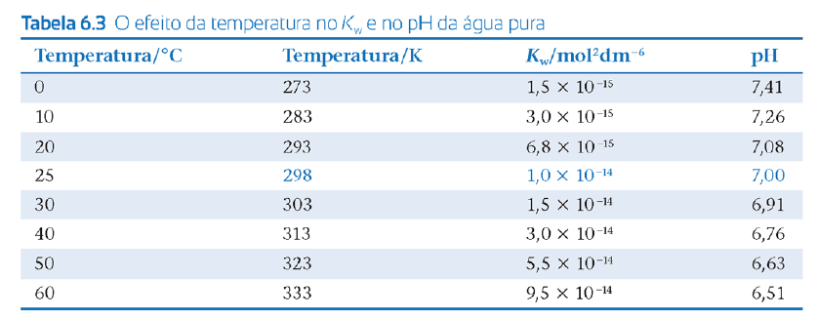
$$Kc=Kw=\left[H3O+\right][OH−]$$
A ionização da água é endotérmica!

Slide 32
Conclusão...
K_{w} = [H₃O⁺ (aq)]×[OH⁻(aq)]
Log (K_{w}) = log ([H₃O⁺ (aq)]×[OH⁻(aq)])
pK_{w} = pH + pOH
pK_{w} = 14
pH + pOH = 14

Slide 33
Exemplos de cálculo de pH
Qual o pH de uma solução 0,105 mol/L de HCl?
pH = -log[H₃O⁺] = -log (0,105) => pH = 0,98
Qual o pH de uma solução 0,105 mol/L de Ácido acético? (pKa = 1,7×10⁻⁵ a 298K)
$Ka= \frac{\left[H3O^{−}(aq)\right][{Ac}^{−}\left(aq\right)]}{[HAc\left(aq\right)]}=\frac{X^{2}}{0,105}=1,7×{10}^{−5}$
[H₃O⁺] = $\sqrt{1,8×{10}^{−6}}=1,3×{10}^{−3}$ pH = 2,9

Slide 34
Suposições:
Suposição 1: [H₃O⁺] = [Ac⁻], ignorando a auto-ionização da água;
Suposição 2: [HAc] = C_{HAc}, ignorando a “autoionização” do ácido.
Qual o pH de uma solução de HCl, 10⁻⁸ mol L⁻¹?
[H₃O⁺] na água = 1,0×10⁻⁷ mol L⁻¹
[H₃O⁺] no ácido = 1,0×10⁻⁸ mol L⁻¹
pH = -log[H₃O⁺] = -log (1,1×10⁻⁷) = 6,96

Slide 35
Soluções tampão
Solução em que o pH permanece inalterado
Com a adição de pequenas quantidades de ácidos e bases;
Com a diluição em água pura.
Formado por:
Ácido fraco + sua base conjugada
Base fraca + seu ácido conjugado
Ocorre o deslocamento do equilíbrio (Princípio de Le Chatelier)
Em soluções equimolares

Slide 36
Equação de Henderson-Hasselbach
$$pH=pKa+log⁡\left(\frac{[base conjugada]}{[ácido]}\right)$$
Valor de Ka = sintonia grosseira, diz a região do tampão
Razão [base conjugada]/[ácido] = sintonia fina do pH do tampão
Exemplo: Mudar a razão de 3:1 para 1:3 altera a razão [base conj]/[ácido] em 9 e o pH em quase 1.

Slide 37
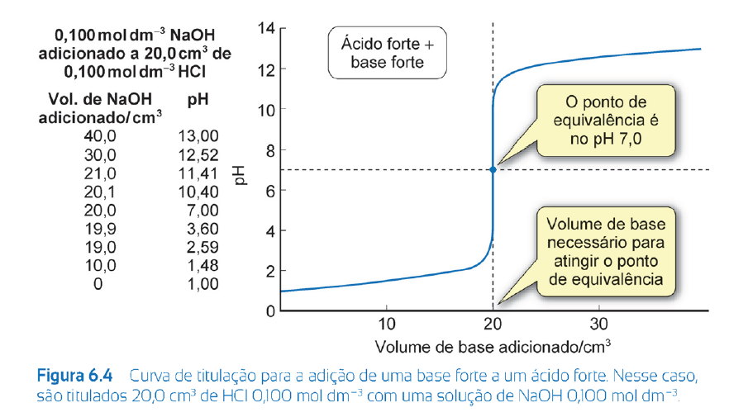
Titulação ácido - base

Slide 38
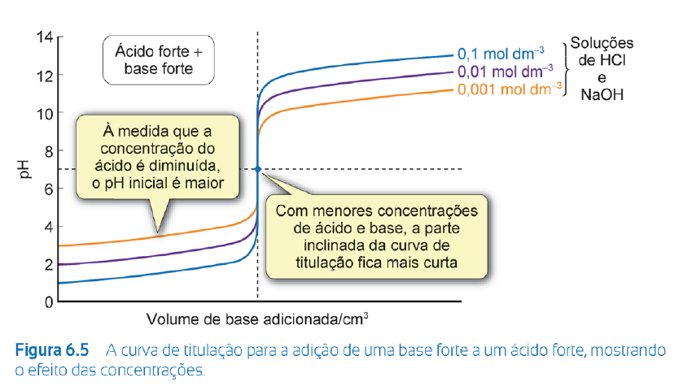

Slide 39
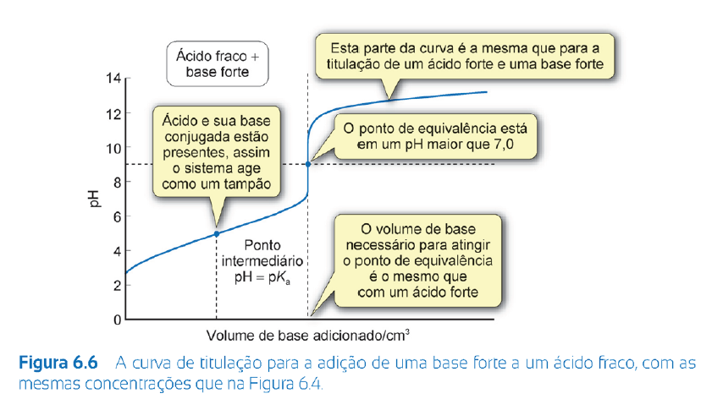

Slide 40
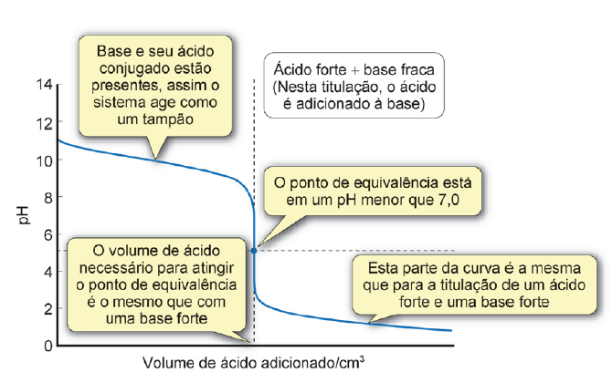

Slide 41
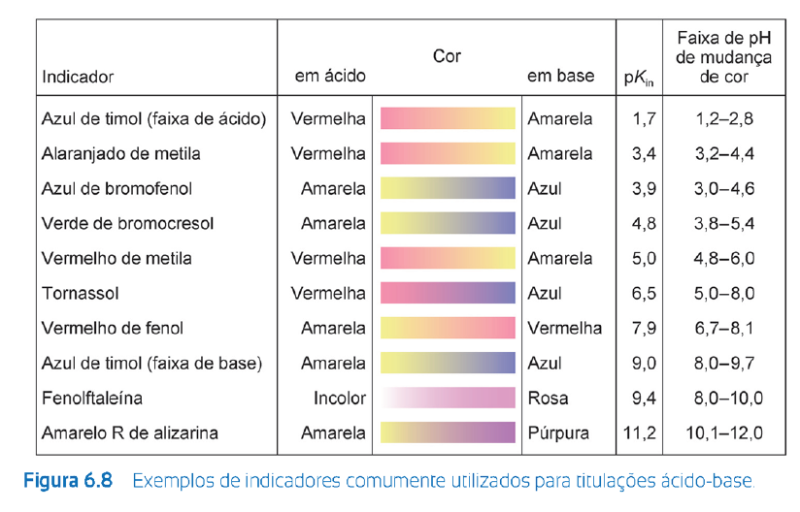

Slide 42
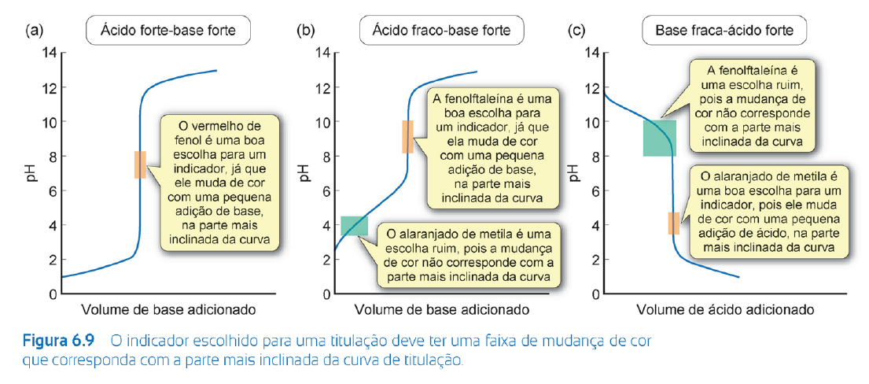

Slide 43
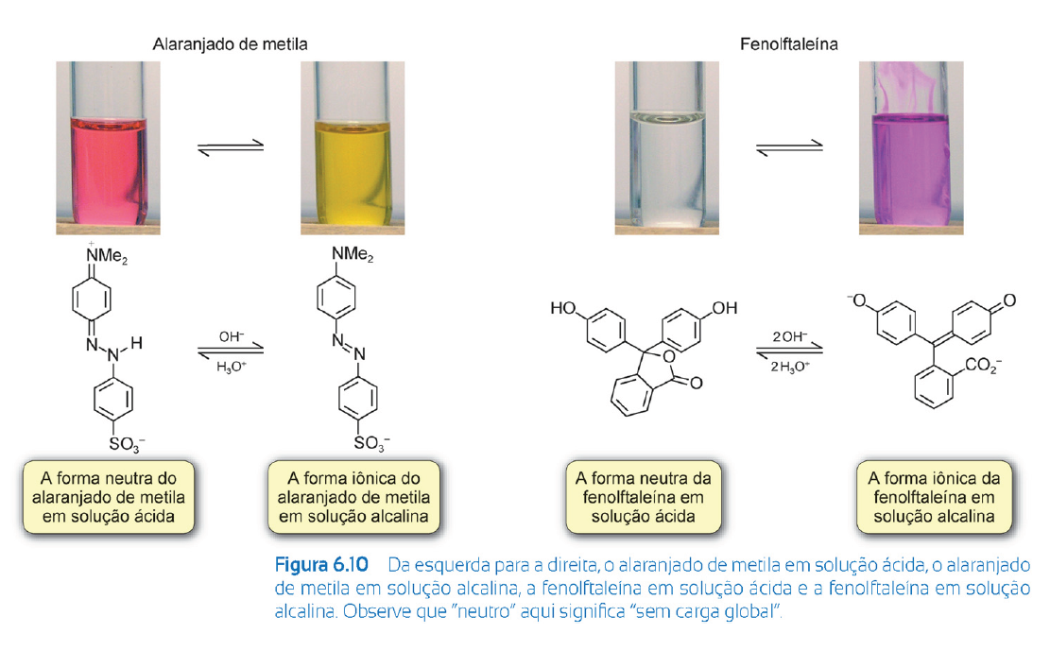

Slide 44
TITULOMETRIA DE NEUTRALIZAÇÃO
TITULAÇÃO DE ÁCIDOS POLIPRÓTICOS
Titulações de ácidos polipróticos via de regra são mais complexas que as envolvendo ácidos monopróticos.
A forma das curvas obtidas vai depender essencialmente das grandezas das constantes de ionização do ácido titulado.
Teoricamente, haverá uma inflexão para cada H⁺ lábil titulado.

Slide 45
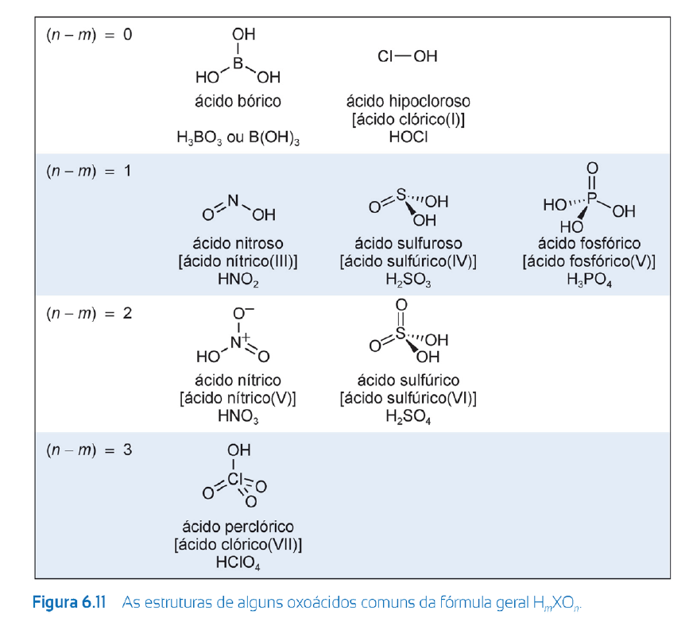

Slide 47
No entanto, para se ter uma inflexão conveniente (pelo menos para o tratamento de dados sem o auxílio de métodos computacionais) é necessário que a relação da respectiva constante de ionização e a seguinte seja igual ou maior que 10^{4:} Ou seja: K₁ / K₂ = 10⁴ ou pK₁ - pK₂ = 4 Outra condição é que esta constante de ionização não corresponda a um ácido extremamente fraco.

Slide 48
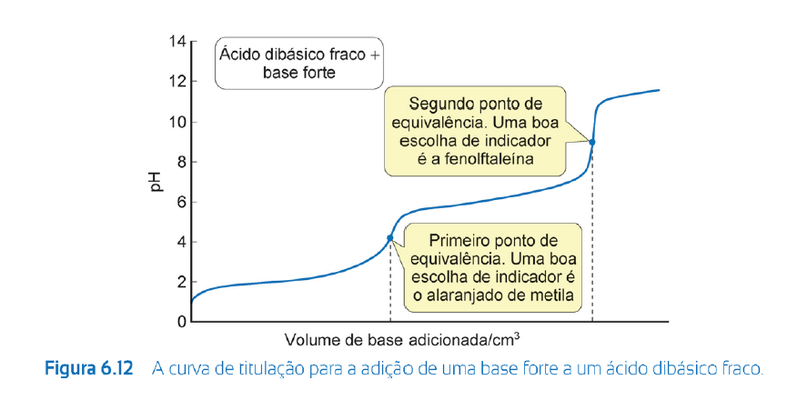

Slide 49
Como construir as curvas destes ácidos?
A princípio, os mesmos cálculos realizados nos casos anteriores são válidos aqui também, desde que a relação entre os pK_{a} sejam iguais ou superiores a 10⁴.
Quando a relação entre estas constantes é menor, os erros de cálculos – principalmente nas proximidades de um ponto de equivalência – tornam-se muito grandes e obrigam a um tratamento mais rigoroso dos equilíbrios envolvidos.

Slide 50
Vamos ilustrar este aspecto considerando a titulação de ácido maleico (0,100 mol/L) com NaOH (0,100 mol/L). O ácido maleico é um ácido orgânico com a fórmula H₂C₄H₂O₄ Para maior simplicidade, vamos indicar por H₂M. Seus equilíbrios de ionização podem ser representados por: H₂M + H₂O  HM⁻ + H₃O⁺ K₁ = 1,5 x 10⁻² HM⁻ + H₂O  M²⁻ + H₃O⁺ K₂ = 2,6 x 10⁻⁷

Slide 51
Para calcular o pH da solução antes de iniciada a titulação, o pH da solução pode ser calculado ignorando a ionização do segundo hidrogênio, como se fosse um ácido monoprótico. (Esta consideração é válida porque a diferença entre os pKs é da ordem de 10⁵). pH = ½ (pK_{a} – log c_{a}) pH = ½ (1,82 + 1) = 1,41 Ao ser iniciada a titulação começa a ser formado um tampão H₂M / NaHM. Para cada adição de NaOH pode-se calcular as concentrações destes componentes e o respectivo pH

Slide 52
Por exemplo, em uma titulação envolvendo 25 mL de ácido maleico, 0,100 M, após a adição de 5 mL de NaOH 0,100 M, as concentrações de H₂M e de NaHM serão: [H₂M] = 20 x 0,100 / 30 = 0,0667 [HM⁻] = 5 x 0,100 / 30 = 0,0167 A segunda dissociação do ácido pode ser ignorada pH = 1,71

Slide 53
Ao atingirmos a região muito próxima ao ponto de equivalência, a concentração de H₂M tende a zero e praticamente todo o ácido se encontra na forma HM⁻. H₂M + OH⁻  HM⁻ + H₂O Nesta região, a segunda dissociação começa a ser favorecida, pois a [H⁺] tende a seu valor mínimo (não há mais H⁺ proveniente da dissociação de H₂M) e a [HM⁻] é máxima. HM⁻ + H₂O  M²⁻ + H⁺

Slide 54
Para calcular precisamente o pH nas imediações do ponto de equivalência, a segunda dissociação do ácido deve ser levada em conta. Continuando a titulação, após pequena adição de excesso de base, forma-se M⁻² e a dissociação abaixo é então reprimida HM⁻ + H₂O  M²⁻ + OH⁻ + M²⁻

Slide 55
Após a adição de 1 mL de excesso de NaOH, as concentrações dos principais constituintes podem ser calculadas: [M²⁻] = (26 – 25) x 0,100 / 51 = 0,1/51 = 1,96 x 10⁻³ M De onde vêm os números: → 25: volume inicial da solução → 26: volume de NaOH adicionado → 51: O volume total de solução

Slide 56
A concentração de HM nesta mesma condição será: [HM⁻] = (25 – 1) x 0,100 / 51 = 2,4/51 = 4,71 x 10⁻² M (25 – 1): Ao adicionar 25 mL de base, todo o H₂M passou a HM⁻. Com 1 mL de excesso, tem-se 1 mL a menos (sobram 24 mL de HM⁻), que sofreu também a diluição para mais que o dobro do volume inicial. O pH nesta condição, pode ser calculado como: pH = pK₂ + log [M²⁻] ₌ 6,58 + log 1,96 x 10⁻³ = 7,96 [HM⁻] 4,71 x 10⁻²

Slide 57
O segundo ponto de equivalência é alcançado com a adição de 50 mL de NaOH. O volume total será 75 mL e a concentração de M²⁻ corresponderá a 0,033 M. pH = 7 + ½ (pK_{a} + log c) pH = 7 + ½ (6,58 + log 0,033) pH = 7 + ½ (6,58 + (-1,481)) = 9,55 Após o segundo ponto de equivalência, o excesso de base reprime a hidrólise de M²⁻ e passa a determinar o pH, que passa a ser determinado pelo excesso de base.

Slide 59
Valores de Ka e pKa de ácidos dipróticos
Ácido | Ka1 e pKa1 | Ka2 e pKa2
Sulfúrico | ∞ | 1,2 x 10⁻² 1,92
Oxálico | 6,2 x 10⁻² 1,21 | 6,1 x 10⁻⁵ 4,21
Maleico | 1,5 x 10⁻² 1,82 | 2,6 x 10⁻⁷ 6,58
Carbônico | 4,6 x 10⁻⁷ 6,34 | 4,4 x 10⁻¹¹ 10,36

Slide 60
Comparando os quatro ácidos da tabela e observando suas respectivas curvas, pode-se visualizar: a) O ácido sulfúrico é um ácido forte com relação aos seus dois hidrogênios e é semelhante a um ácido monoprótico forte. Não há um ponto de inflexão para o primeiro ponto de equivalência.

Slide 61
b) No caso do ácido oxálico, a relação K₁/K₂ é de aproximadamente 10³.
A curva de titulação apresenta uma inflexão nítida, mas pouco favorável para a detecção do ponto final com indicadores visuais.
No entanto, o salto de pH correspondente ao 2º H⁺ é muito favorável.

Slide 62
c) No caso do ácido maleico, as diferenças entre K₁ e K₂ é superior a 10⁴ e a a curva apresenta duas inflexões com pronunciadas variações de pH. Ambas podem ser utilizadas para sua quantificação, no entanto a segunda apresenta uma variação de pH um pouco maior. (Discutir vantagens de utilizar o dobro do volume em uma titulação!)

Slide 63
d) No caso do ácido carbônico, a razão K₁/K₂ é ~10⁴ mas os valores absolutos de ambos K_{s} são baixos. Neste caso, a curva de titulação apresenta uma inflexão razoável no 1º ponto de equivalência e uma inflexão quase imperceptível para o segundo ponto.

Slide 64
Titulação de ácido fosfórico com NaOH Ácido fosfórico apresenta três constantes de ionização bem distintas: K₁ = 6,9 x 10⁻³; K₂ = 6,2 x 10⁻⁸; K₃ = 4,8 x 10⁻¹³ A figura a seguir apresenta a curva de titulação de 25 mL de H₃PO₄ 0,100 M com NaOH = 0,100 M

Slide 65
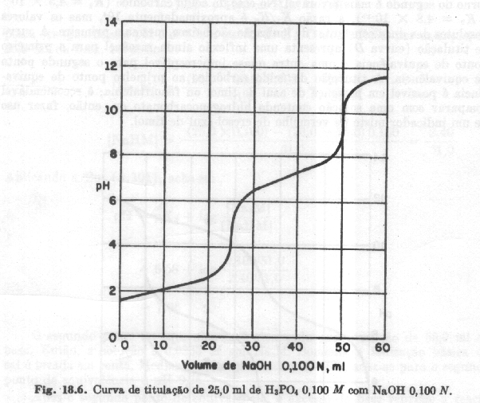

Slide 66
A primeira inflexão pode ser determinada com alaranjado de metila ou verde de bromocresol. O segundo ponto pode ser determinado com timolftaleina. Fenolftaleina causaria um pequeno erro para menos. O terceiro ponto de equivalência corresponde a um ácido muito fraco e não pode ser detectada.

Slide 67
Titulações de misturas de ácidos ou de bases - Misturas de ácidos ou de bases podem ser analisadas por titulações ácido-base, a exemplo das titulações de ácidos ou bases polipróticas. - Para ser possível quantificar todos os componentes da mistura, a condição essencial é que as diferenças entre as constantes de ionização sejam > de 10⁴ vezes.

Slide 68
A figura a seguir ilustra este aspecto.
A mistura de um ácido forte com um ácido fraco de pK = 7 é a condição mais favorável.
Um ácido fraco de pK = 5 dificulta determinar com precisão a primeira inflexão ao passo que pK = 9 dificulta a visualização da segunda inflexão.

Slide 69
Titulação de um ácido forte + ácido fraco com diferentes Kas

Slide 70
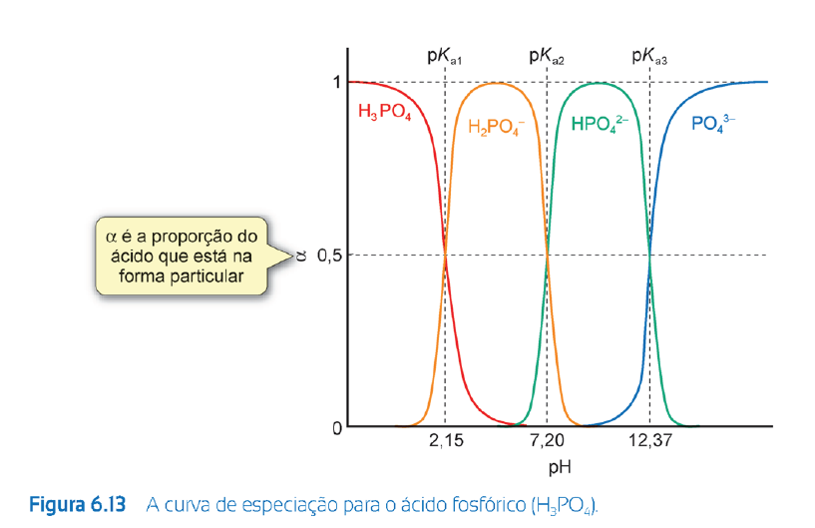

Slide 71
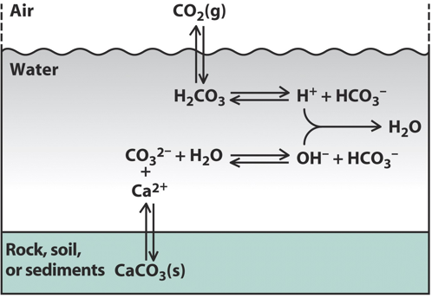
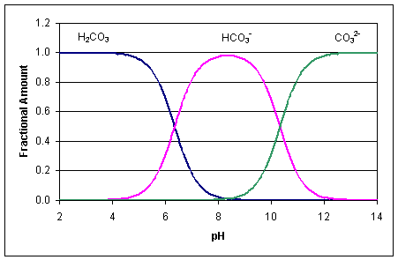
Equilíbrio carbonato - bicarbonato

Slide 72
Aplicações das titulações de neutralização - Determinação da acidez de vinagre, bebidas... - Análise de ácidos comerciais - Análises de sais utilizados na agricultura - Avaliação de carbonato de sódio comercial - Análise de misturas de carbonatos e hidróxidos - Análise de sais amoniacais - Determinação de N orgânico segundo Kjeldahl - Determinação de sulfitos em vinhos ......e muitas outras.

